Slide 1
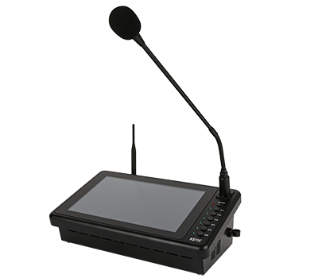
KRM4000
REMOTE CONTROLLER
DP5000, DP4000 시스템용 리모트 앰프
10.1인치 터치패널 디지털 오디오 믹서 기능
전면에 6개의 매크로 스위치 적용
HDMI 출력에 외부 모니터 연결 가능
메인 장비(DP5000, DP4000)에 최대 2대까지 직결 가능
RS-422통신으로 제어거리 최대 약 500m 까지 가능 (별도 어뎁터 사용 기준)
지역설정수량 : 50CH
입력 채널 : MIC(1), Line XLR (1), Chime(1),
AUX RCA(2), 총 5채널 입력
출력 채널 : Line XLR(1), REMOTE(1)
통신 제어 방식 : RS-422
INTERNET 접속방식 : LAN, WiFi
사용 전원 : DC 24V/2.5A
외형 규격(W x H x D) : 310 x 105 x 190mm
무게 : 2.5kg

